Slide 1
2019·03-21
—开题答辩
基于排序学习的生物医学文献检索
Learning to Rank Based Biomedical Information Retrieval System
指导老师：杨志豪
学生：刘智强

Slide 2
01
课题来源
Research Source
02
研究内容
Research Content
目录
03
研究方案
Research Plant
04
进度安排
Schedule

Slide 3
1、课题来源

Slide 4
课题来源
1
RESEARCH SOURCE
信息爆发
互联网普及使得信息出现爆发式增长
信息检索成为热门课题
传统模型
基于相关性：向量空间模型、概率模型和语言模型
基于重要性：PageRank算法、HITS算法
突出问题
人工调整参数，繁琐且易出现过拟
难以处理多维复杂的排序特征
无法融合多个模型

Slide 5
2、研究内容

Slide 6
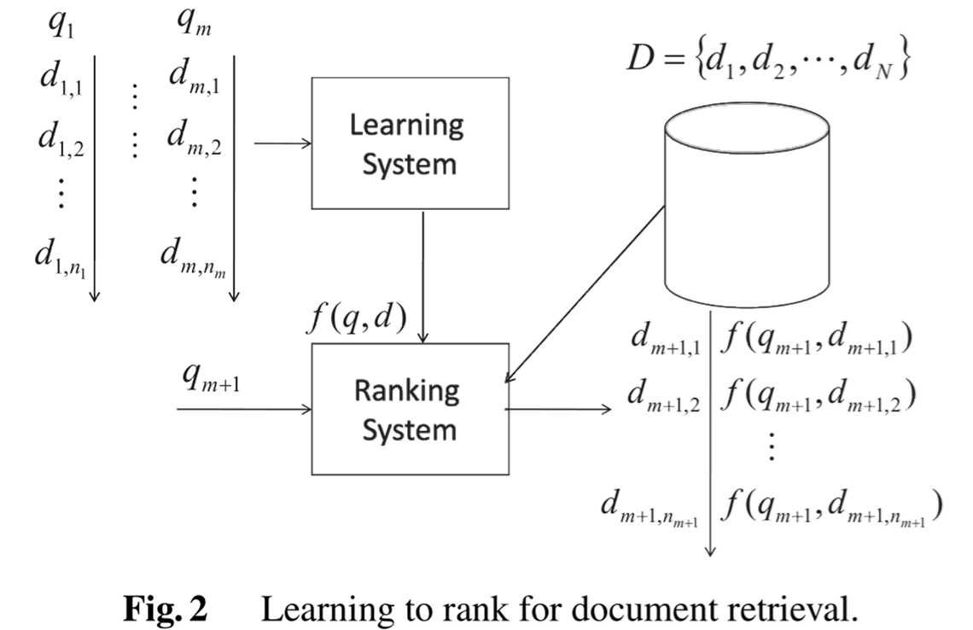
研究内容
2
RESEARCH CONTENT
1
获取数据集
2
数据预处理
3
训练模型
4
模型评估
排序学习模型框架

Slide 7
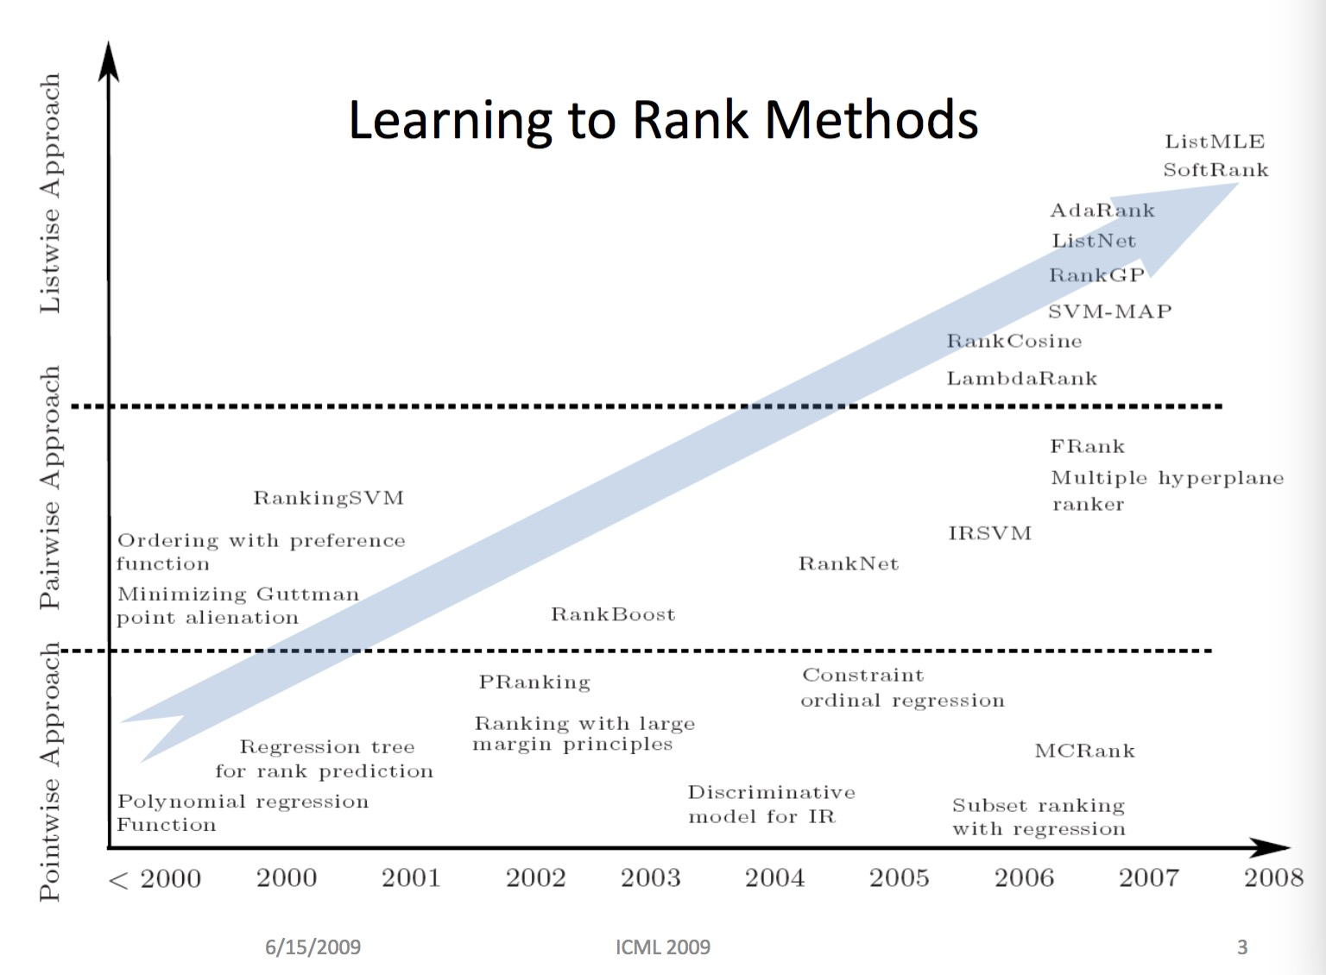
研究内容
2
RESEARCH CONTENT

Slide 8
3、研究方案

Slide 9
研究方案
3
RESEARCH PLANT
获取数据集
数据预处理
训练模型
模型评估
TREC 2017
新增精准医疗任务
来源MEDLINE
预处理程序
BM25
PageRank
RankLib方法库
8种流行算法
RankNet …
MAP
NDCG
MRR

Slide 10
4、进度安排

Slide 11
进度安排
4
SCHEDULE
第1周
阅读文献，了解研究背景。
90%
第2周
掌握相关资源和工具的使用。
80%
第3-4周
外文翻译，系统总体设计。
90%
第5-9周
编程实现基于排序学习的生物医学文献检索算法。
第10-11周
生物医学文献检索算法的优化，完成各种实验对比。
第11-13周
展示系统的实现与测试。
第14-16周
毕业论文撰写，准备答辩。

Slide 12
2019·03-21
感谢各位老师批评指正！

